Slide 1


Государственное учреждение образования
«Академия образования»
Программа тематических занятий «Я. Моя семья. Моя Родина»
Тема занятия:
«Подвиги пионеров-героев в годы Великой Отечественной войны»
(6 класс)

Slide 2
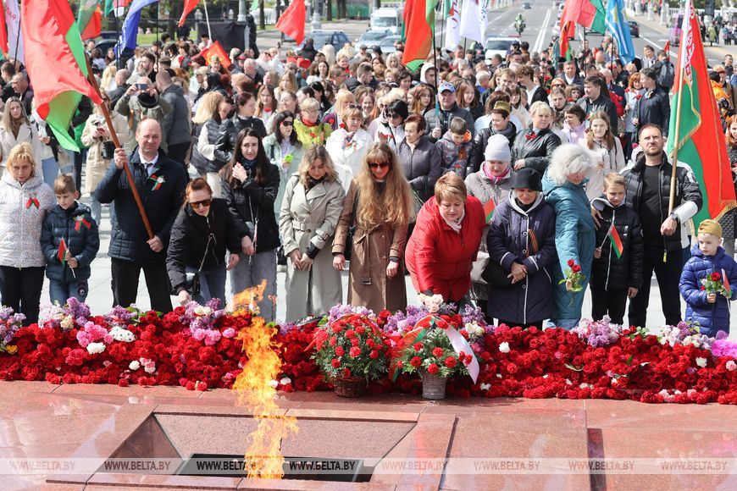
9 мая – День Победы
Великая Отечественная война принесла неисчислимые страдания и огромные жертвы белорусскому народу.
День Победы 9 мая – государственный праздник, священный день памяти, дань глубочайшего уважения и благодарности всем, кто сражался за мир на нашей земле.

Slide 3
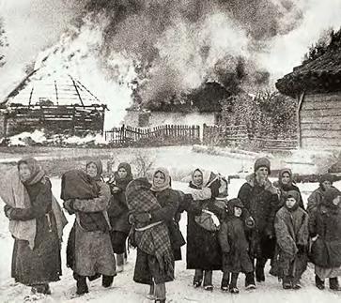
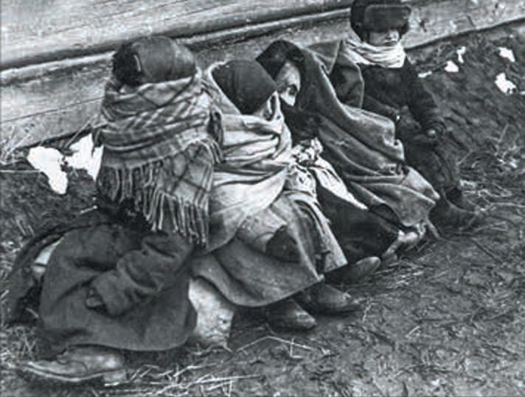
Дети на войне
Когда началась война, на оккупированной территории Беларуси осталось около трех миллионов детей.
.
Жители деревни покидают родные дома, подожженные фашистами
Дети, ставшие сиротами в годы Великой Отечественной войны, Мозырь, 1944 г.

Slide 4
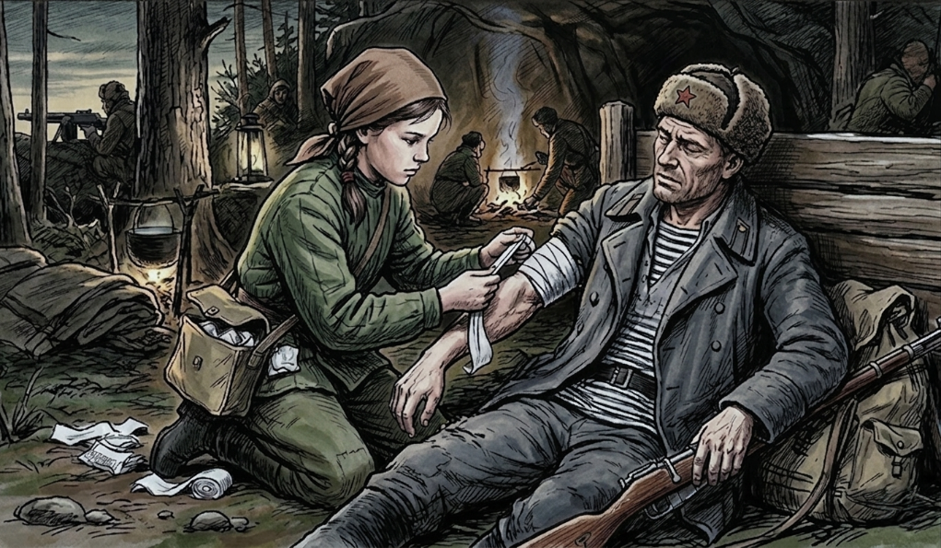
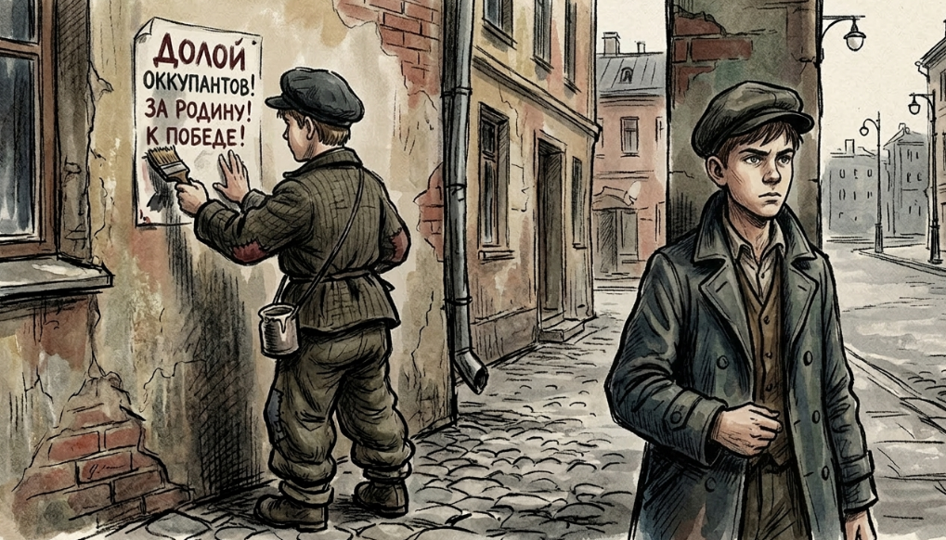
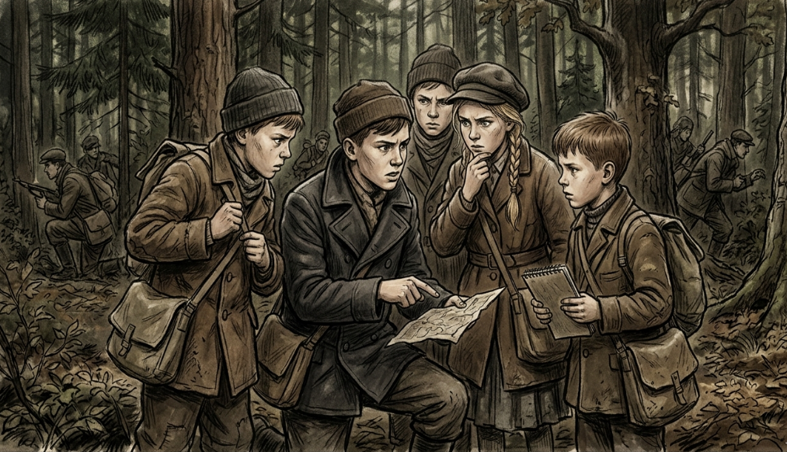
Дети на войне
Помогали партизанам: добывали еду, медикаменты, ухаживали за ранеными.
Участвовали в подпольном движении: распространяли листовки, собирали сведения о врагах.
Устраивали диверсии – портили вражеское имущество, связь, пускали под откос поезда.

Slide 5
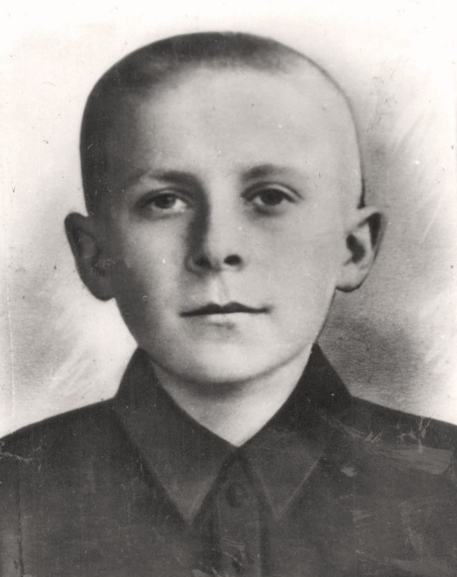
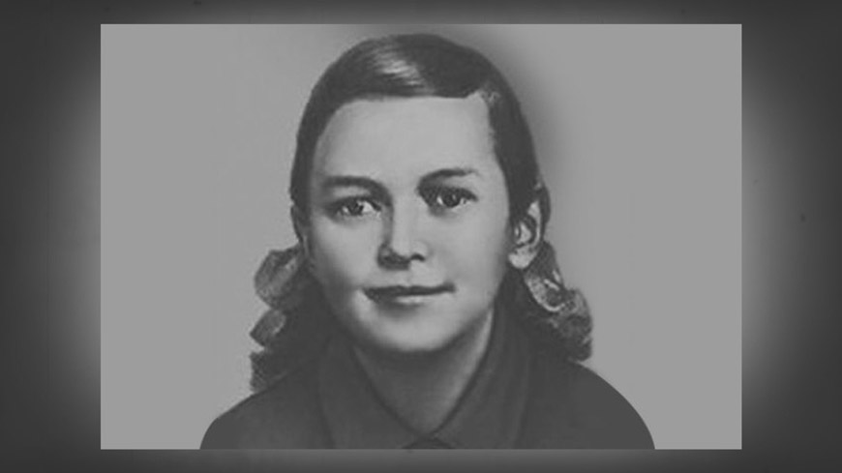
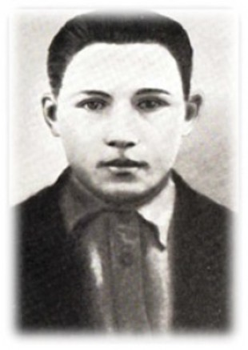
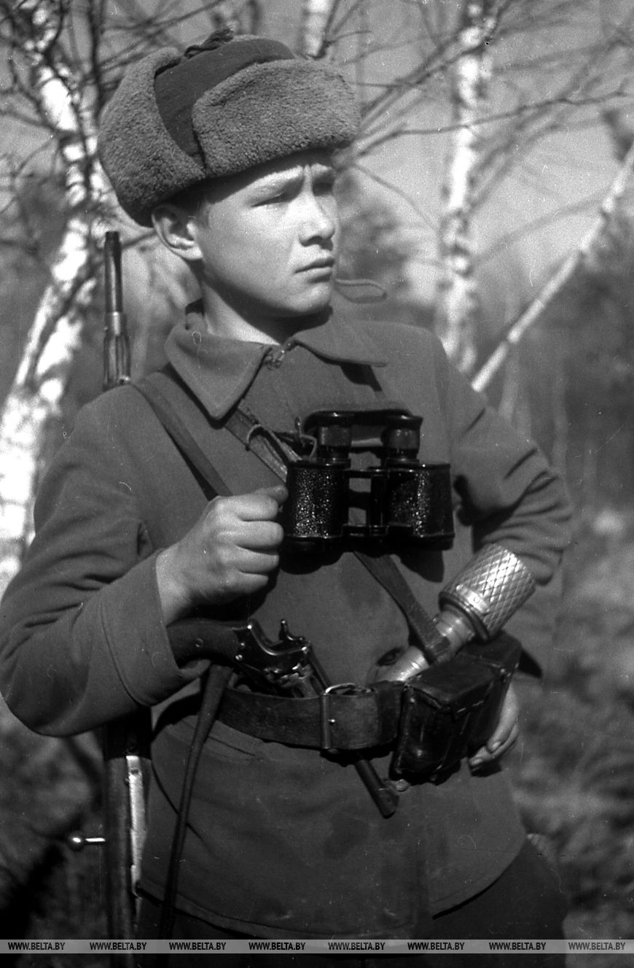
Устный журнал
«Подвигу юных героев жить в веках»
Чтобы память жила…
.

Slide 6
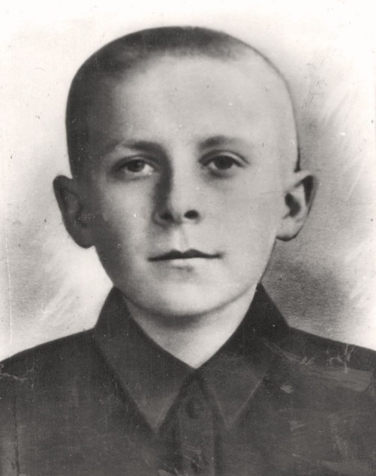
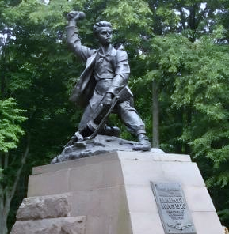
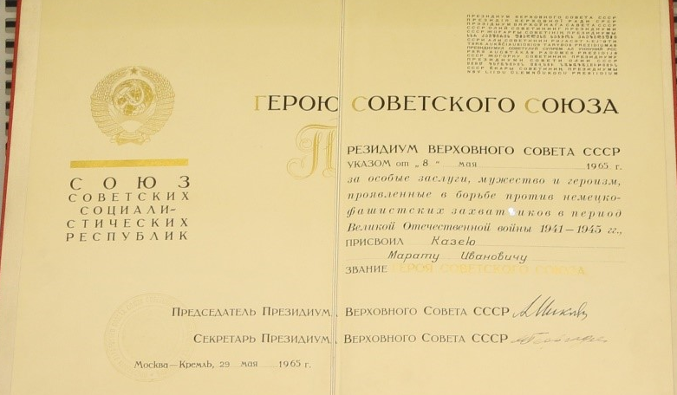
Марат Казей
Памятник Марату Казею, Минск
Марат Казей, пионер-герой, партизан-разведчик, Герой Советского Союза
Указом Президиума Верховного Совета СССР от 8 мая 1965 года Казею Марату Ивановичу было присвоено звание Героя Советского Союза (посмертно)

Slide 7
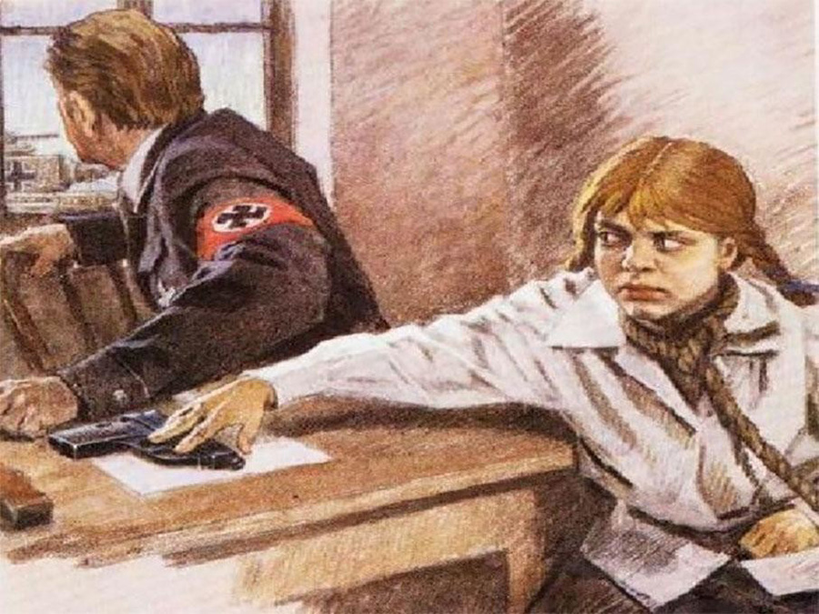
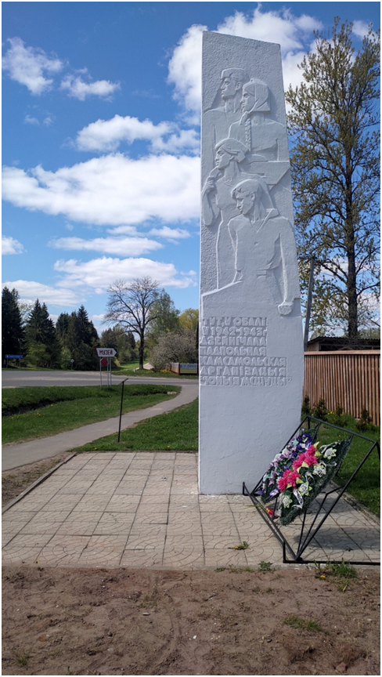
Зинаида Портнова
Обелиск, установленный в честь обольских подпольщиков
Зинаида Портнова,
советская подпольщица, партизанка, член подпольной организации «Юные мстители»; разведчица партизанского отряда имени К. Е. Ворошилова, Герой Советского Союза
Попытка бегства из плена

Slide 8
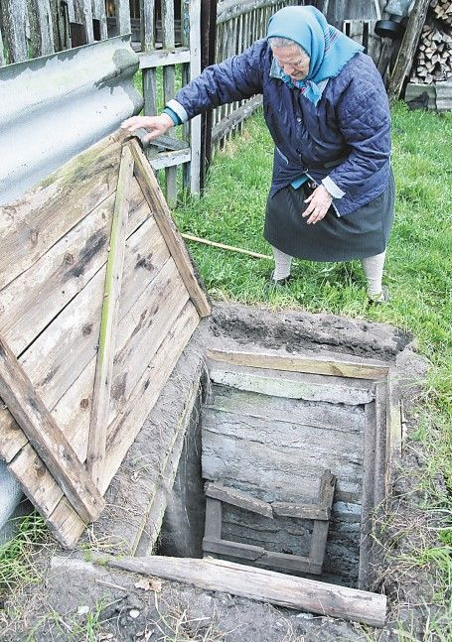
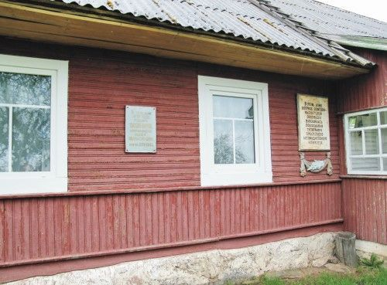
Тихон Баран
Дом семьи Баран в д. Байки
Тихон Баран, пионер-герой, связной партизанского отряда, повторил подвиг Ивана Сусанина
Землянка, в которой находилась подпольная типография

Slide 9
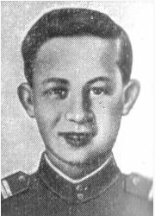
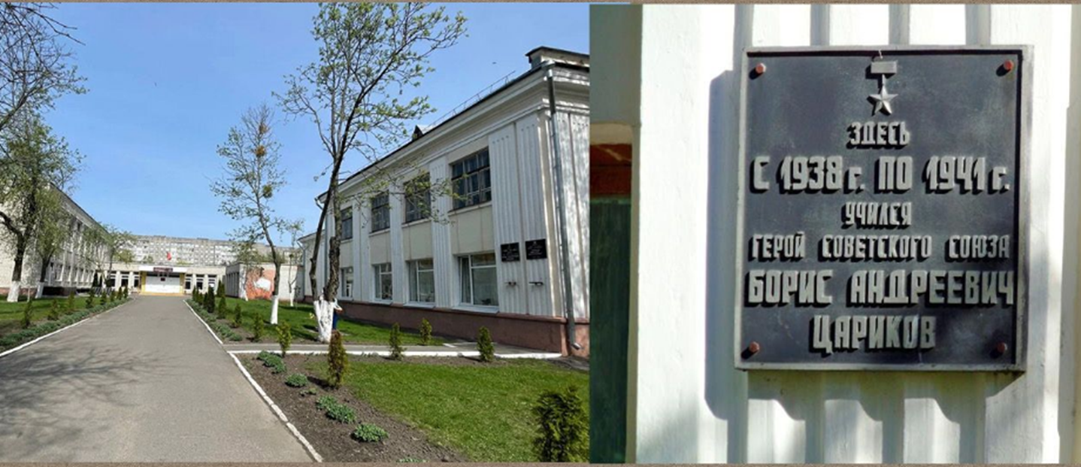
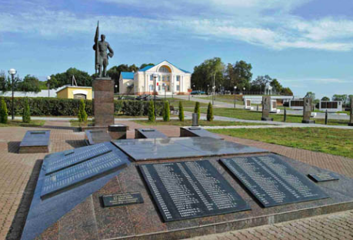
Борис Цариков
Мемориальная доска установлена в 1962 году на здании
ГУО «Средняя школа №25 г.Гомеля имени Б.А.Царикова»
(ул. Царикова, 38), который в 1936-1941 годы учился в этой школе.
Борис Цариков, пионер-герой, разведчик 43-го стрелкового полка 106-й стрелковой дивизии 65-й армии Центрального фронта. Младший сержант. Герой Советского Союза.
Борис Цариков похоронен в братская могиле воинов, погибших во время форсирования Днепра, г. п. Лоев, Лоевский район, Гомельская область

Slide 10
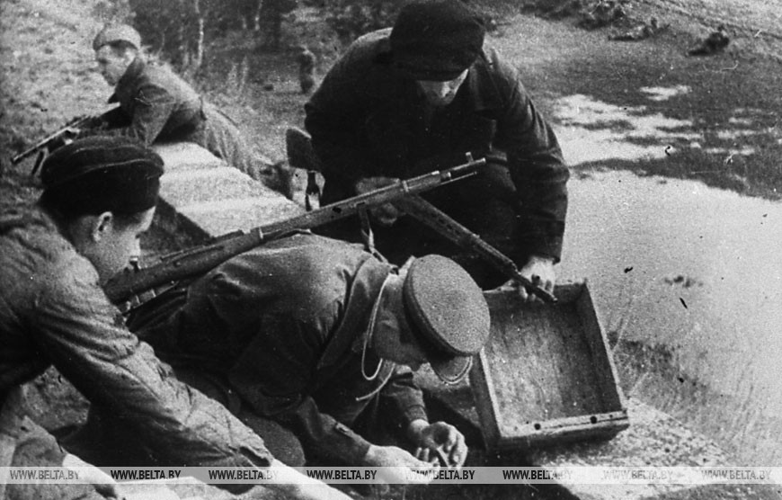
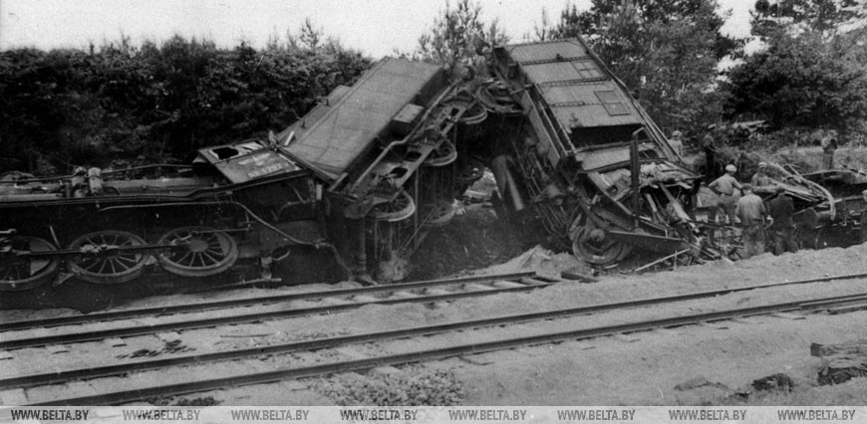
Валерий Павловский
Партизаны минируют мост, 1943 год
Валерий Павловский, член партизанского отряда М.П.Чернова и отряда им. Щорса
Взорванный партизанами немецкий эшелон, 1943 год

Slide 11
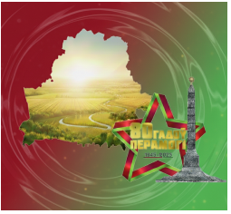
Республиканский конкурс «Открываем Беларусь»
Национальный образовательный портал https://adu.by/ru/component/content/article/respublikanskij-konkurs-otkryvaem-belarus.html?catid=787&Itemid=101

